Slide 1
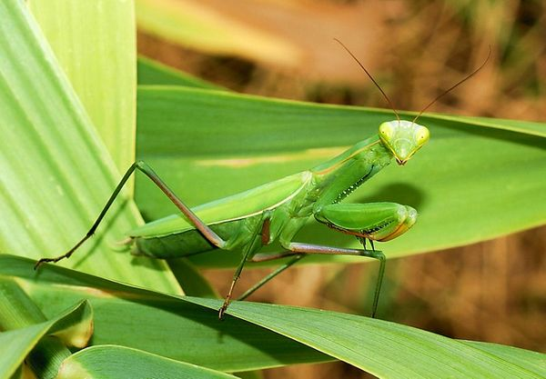
ЕКОЛОГІЯ Загальна тема дослідження «Вивчення взаємодії комах з навколишнім середовищем, екосистемами та забруднювальними речовинами»
Національний центр «Мала академія наук України»
Всеукраїнський інтерактивний конкурс «МАН-Юніор Дослідник-2023»
Тема проєкту «Богомоли-маскувальники та рятівники екосередовища»
Дані про учня:
Герман Данієль Борисович
Ліцей міжнародних відносин №51
8-А клас
Київське відділення МАНУ
м. Київ
Дані про керівника:
Власюк Олена Віталіївна
учитель географії/біології
Ліцей міжнародних відносин №51
м. Київ

Slide 2
Мета проєкту
Дослідити взаємодію богомолів з навколишнім середовищем, екосистемами та забруднювальними речовинами.
Завдання проєкту
Знайти та проаналізувати необхідну інформацію для дослідження.
Зробити висновки.

Slide 3
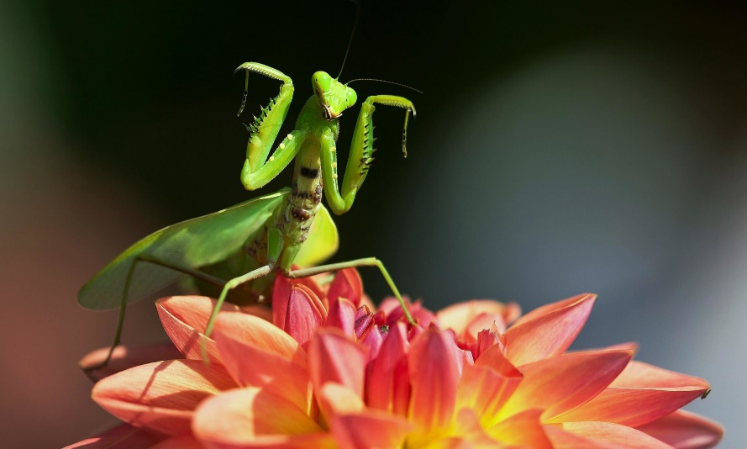
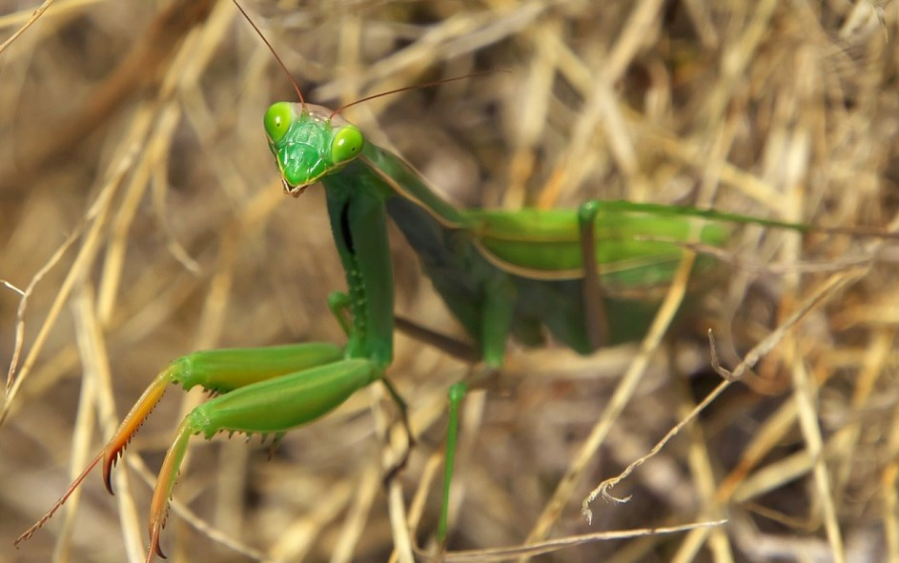
Вступ
Комахи — найбільша група живих організмів, що населяють нашу планету.
Відомо приблизно 3 млн видів комах. Ці дивовижні істоти поширених від Антарктиди до 84° північної широти. Більшість комах — наземні тварини, багато видів живе в землі, деякі — в прісних водах, окремі — в морях.
Комахи піднімаються на висоти понад 5 км та зустрічаються в океанах в сотнях кілометрів від узбережжя.
Вражає надзвичайно широке коло заселених комахами місць існування, різноманітні їхні трофічні зв'язки. У результаті, вони є найважливішими компонентами всіх біоценозів планети, забезпечуючи їх природну рівновагу (гомеостаз).
Для дослідження, щоб визначити взаємодію комах з навколишнім середовищем, екосистемами та забруднювальними речовинами, візьмемо для прикладу богомолів.

Slide 4
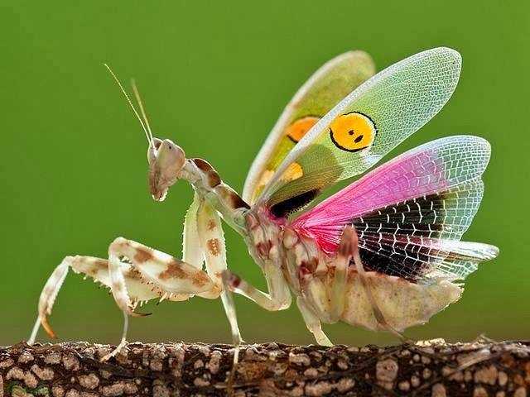
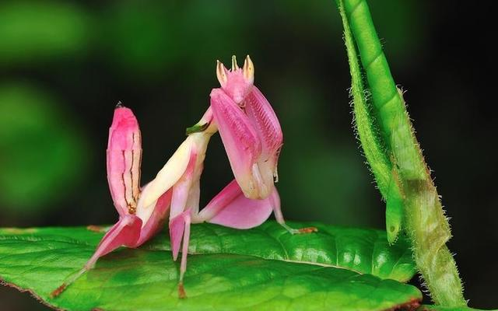
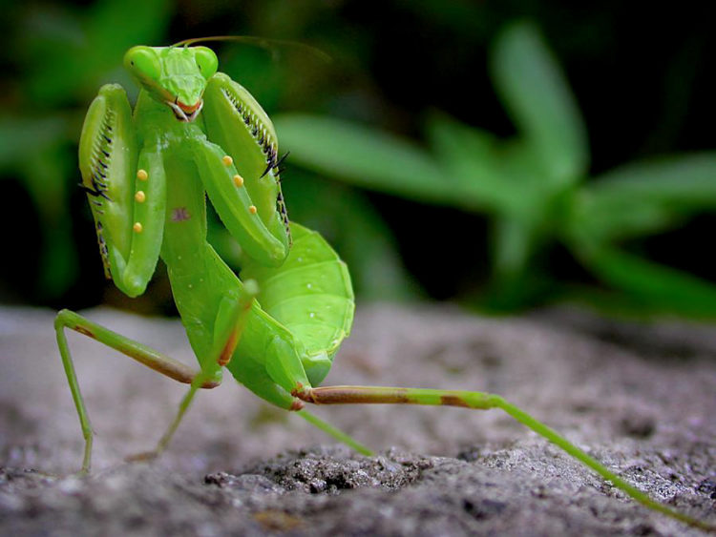
Богомол - одна з найдивовижніша комах Землі
Богомол – мабуть, одна з найдивовижніших комах на нашій планеті, як своїми звичками, так і способом життя.
Богомол — це хижа комаха.
Він може бути дуже великим – до 17 см, а може бути і крихітним – всього 1 см.
Виглядає досить незвичайно, а один з його видів – орхідейний – по-справжньому гарний, і справді нагадує орхідею.
Ця комаха з подовженим тілом і добре розвиненими передніми лапками. Лапки складаються з декількох відділів, деякі з яких мають шипи. На кінці передніх лапок є довгий гачок та маленькі кігтики.
Голова цієї комахи трикутна і може обертатися на 180°.
Очей в нього цілих п’ять - два великі по краях голови, і три маленькі в центрі. Вухо в нього всього одне, але це не заважає йому чути все, що необхідно для вдалого полювання та виживання.
У нього є дві пари крил — одна передня та одна задня. Хоча крила в нього і великі, літають, в основному, тільки самці, оскільки самки більші за розміром і важчі.

Slide 5
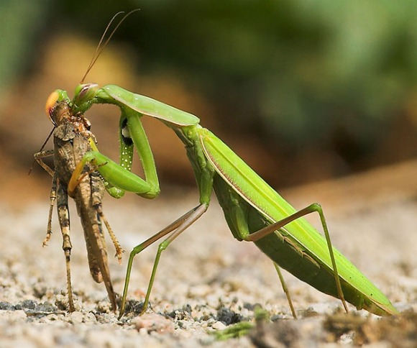
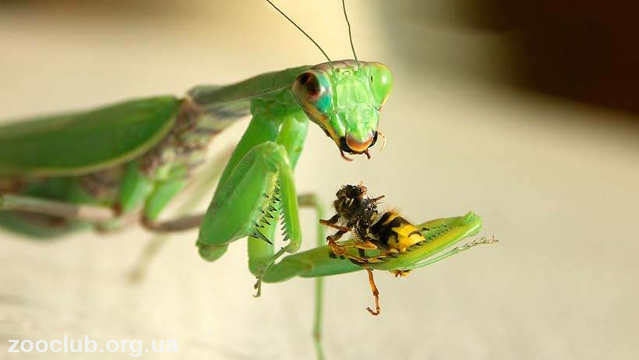
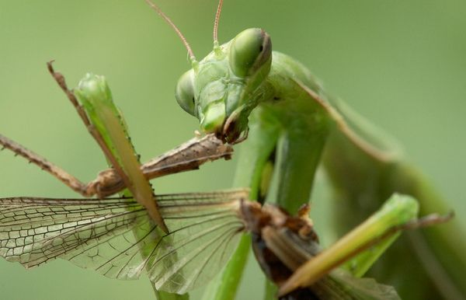
Взаємодія богомола з навколишнім природним середовищем
Хижацтво
Богомол - м'ясоїдний хижак, який харчується широким спектром комах, включаючи метеликів, мух, цвіркунів та коників. Його хижа поведінка грає вирішальну роль в регулюванні популяцій інших комах у його екосистемі.

Slide 6
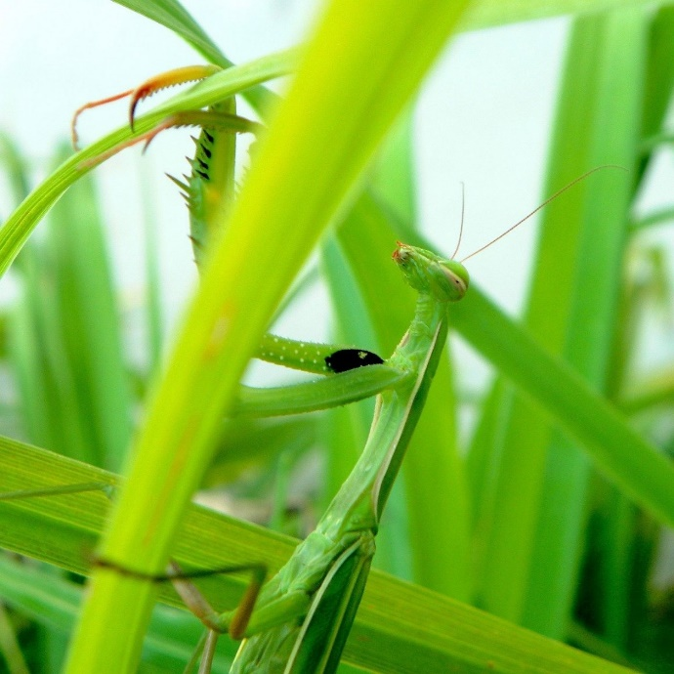
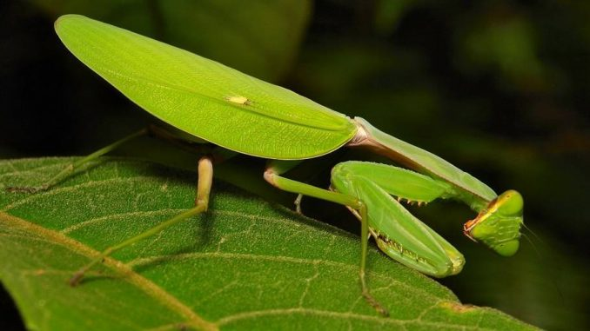
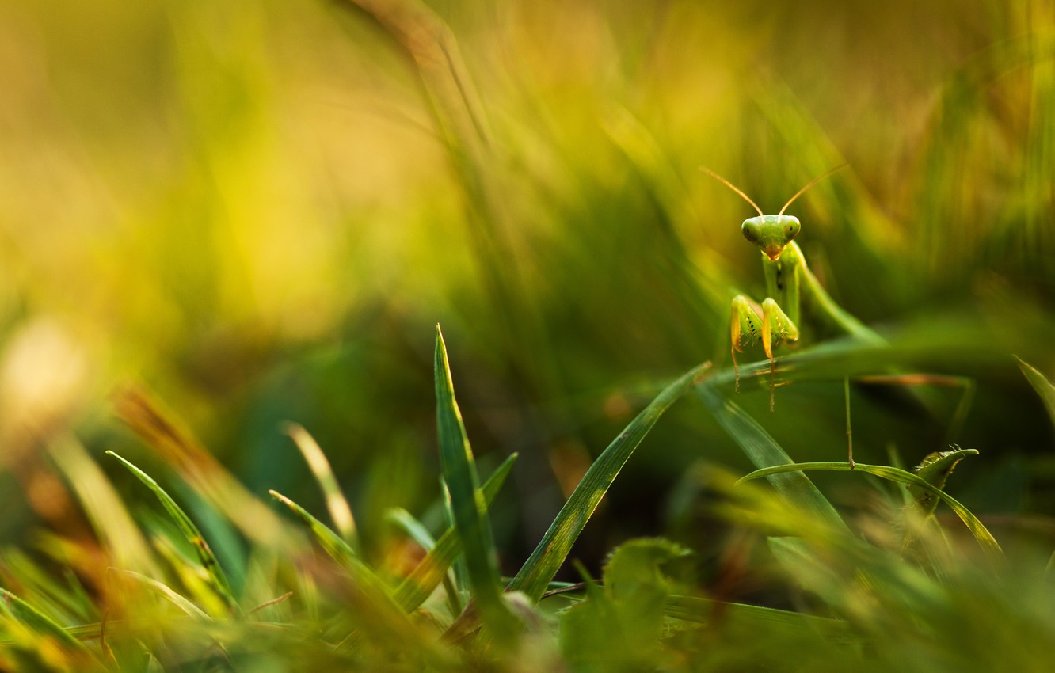
Взаємодія богомола з навколишнім природним середовищем
Камуфляж
Богомол добре відомий своєю здатністю зливатися з довкіллям, що є адаптацією, яка допомагає йому уникнути виявлення хижаками та здобиччю. Забарвлення та форма тіла деяких видів богомолів імітують навколишнє середовище, у якому вони живуть, забезпечуючи ефективне маскування.

Slide 7
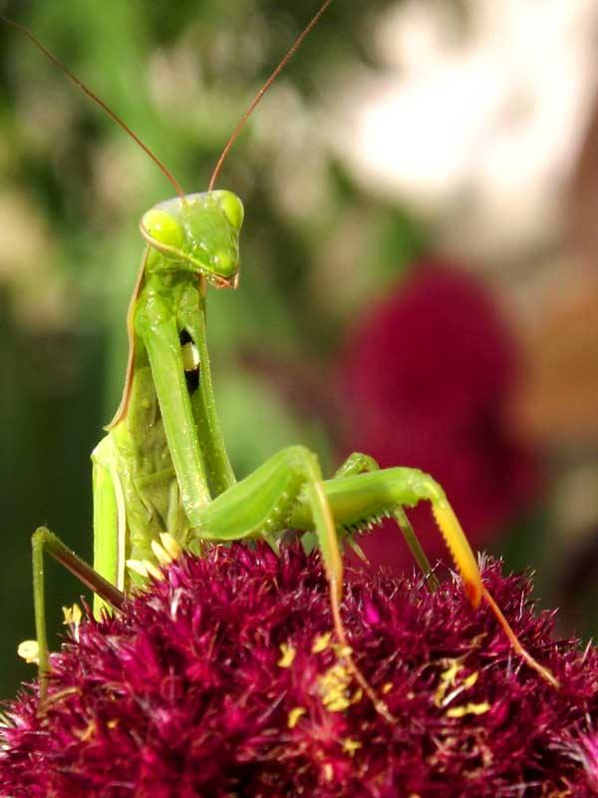
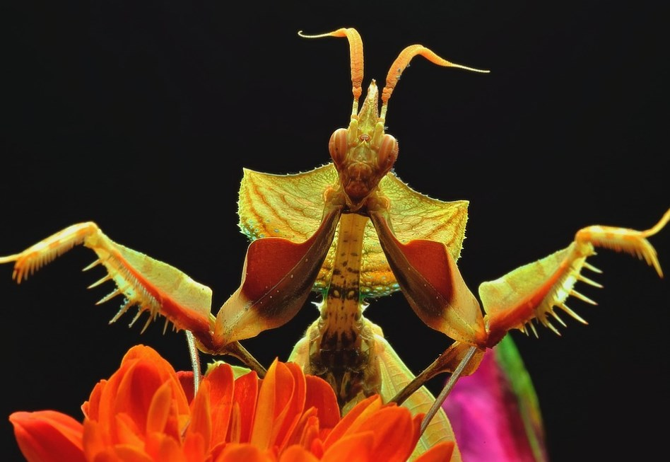
Взаємодія богомола з навколишнім природним середовищем
Запилення
Відомо, деякі види богомолів беруть участь у запиленні, харчуючись нектаром і пилком квітів. Ця взаємодія між богомолом і навколишнім середовищем може вплинути на рослини, що залежать від запилювачів.

Slide 8
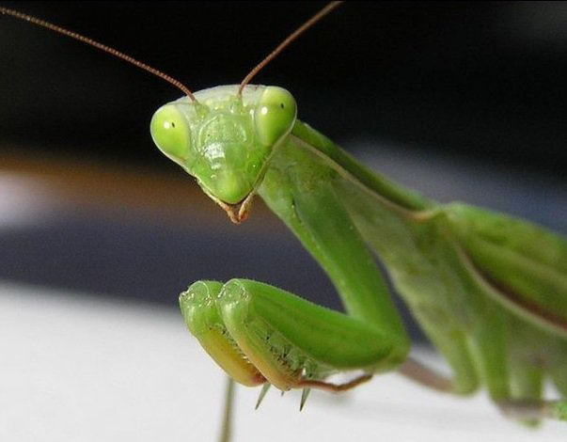
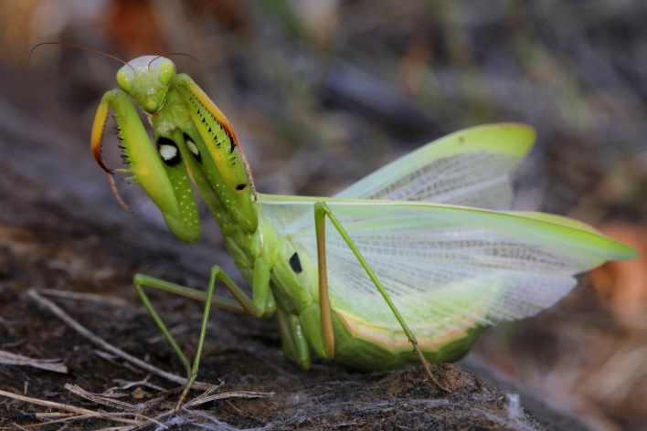
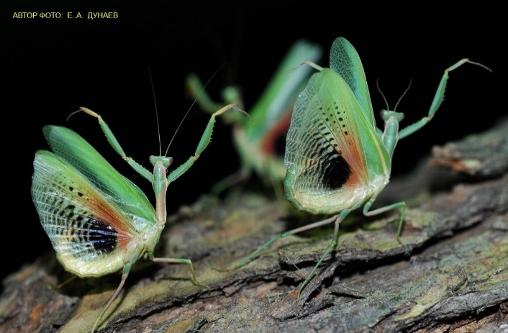
Як богомоли орієнтуються в просторі?
У богомолів багато механізмів для орієнтації в природі.
Наприклад:
1. Візуальні підказки: у богомолів добре розвинені очі, які дозволяють їм виявляти та відстежувати здобич та потенційних партнерів. Вони здатні виявляти рух, колір та інтенсивність світла, що допомагає їм знаходити та захоплювати здобич.
2. Нюхові сигнали: богомоли чутливі до хімічних сигналів у навколишньому середовищі, які вони використовують, щоб знайти потенційних партнерів та виявити здобич.
3. Слухові сигнали: деякі види богомолів використовують звук, щоб спілкуватися і знаходити здобич.
4. Сигнали довкілля: богомоли також можуть використовувати сигнали навколишнього середовища, щоб орієнтуватися. Вони можуть використовувати орієнтири, такі як дерева, скелі або рослинність, щоб орієнтуватися у своєму оточенні та знаходити здобич.

Slide 9
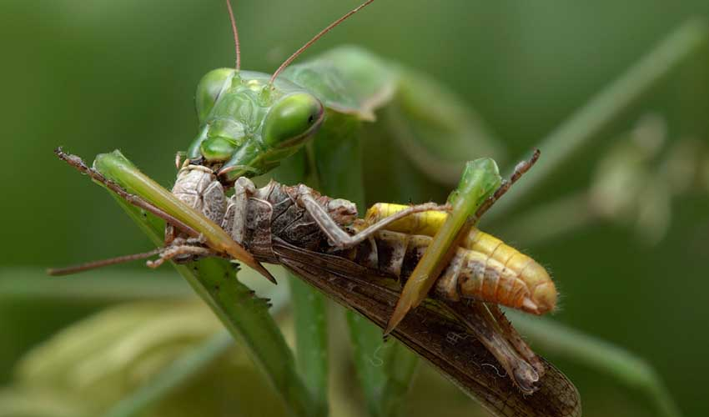
Екологічні функції богомолів
Богомоли виконують важливі екологічні функції, які допомагають зберігати біорізноманіття та контролювати популяції шкідників у природних екосистемах. Розглянемо приклади таких функцій.
1. Боротьба з популяціями шкідників. Богомоли є активними хижаками, які полюють і харчуються різними комахами-шкідниками, такими як метелики, мухи, комарі та коники. Це допомагає скоротити їх популяції у природі.
2. Збереження біорізноманіття. Богомоли є важливими компонентами екосистем, їхня присутність допомагає зберегти біорізноманіття.

Slide 10
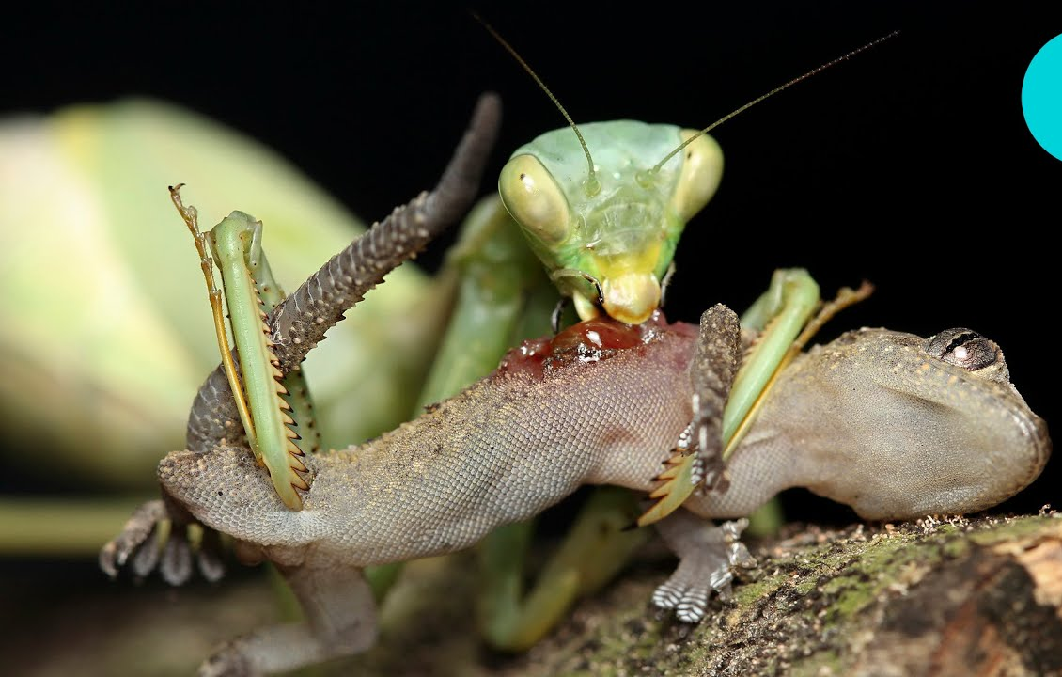
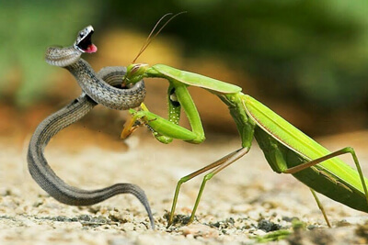
Екологічні функції богомолів
3. Харчовий ланцюг. Богомоли є важливою ланкою в харчовому ланцюгу. Вони створюють зв'язок між різними видами комах та іншими тваринами у природному середовищі.
ЦІКАВИЙ ФАКТ
Богомоли є безкомпромісними хижаками. Вони нападають не лише на комах. Іноді до них на обід потрапляють також дрібні змійки, ящірки та навіть птахи та гризуни. При цьому богомоли самі є об'єктом харчування для багатьох хижих комах та тварин. Так, їжачки охоче перекушують ними, якщо ті через необережність трапляться їм на шляху.
Богомоли досить безстрашні. Вони охоче атакують ос, величезних шершнів, отруйних сколопендр та інших вкрай небезпечних представників світу тварин. Не завжди богомоли виходять переможцями у сутичці. Однак у бій вони кидаються не замислюючись. Перемога, як правило, залишається за тим хижаком, який встиг першим вкусити суперника.

Slide 11
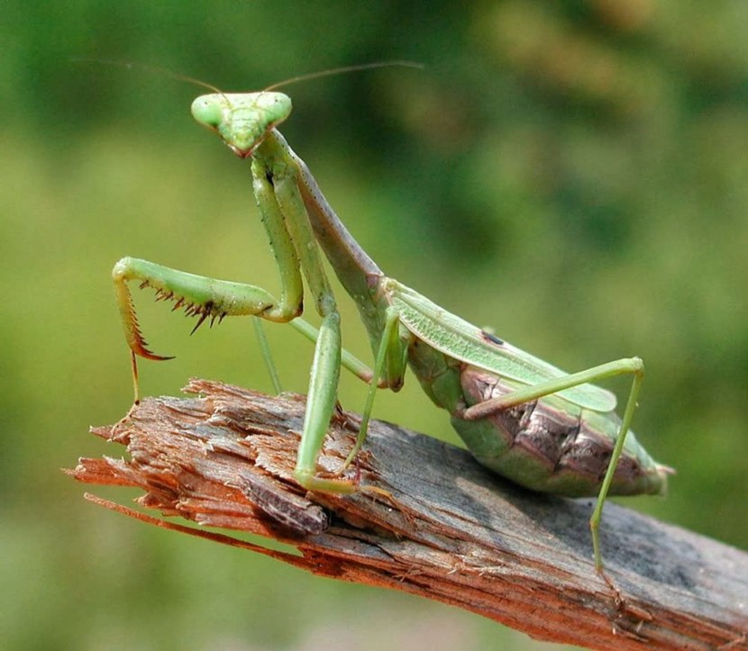
Користь богомолів в садівництві
Богомоли можуть допомогти у боротьбі з комахами-шкідниками. Вони харчуються тарганами, мухами, метеликами, цикадками, цвіркунами та іншими комахами, які є шкідливими для рослин.

Slide 12
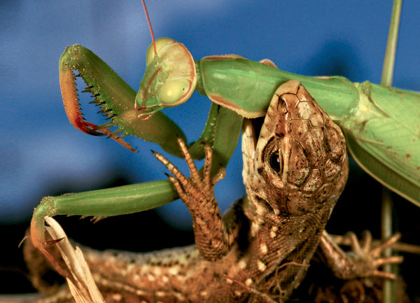
Чим корисні богомоли в лісі?
Богомоли відіграють важливу роль в екосистемі лісу. Вони харчуються шкідниками лісових дерев. Богомоли також самі є здобиччю для інших хижаків у лісі, таких як птахи та ящірки.
Крім того, богомоли є індикаторами здоров’я лісу та можуть бути показником якості довкілля, оскільки вони дуже чутливі до змін у навколишньому середовищі.

Slide 13
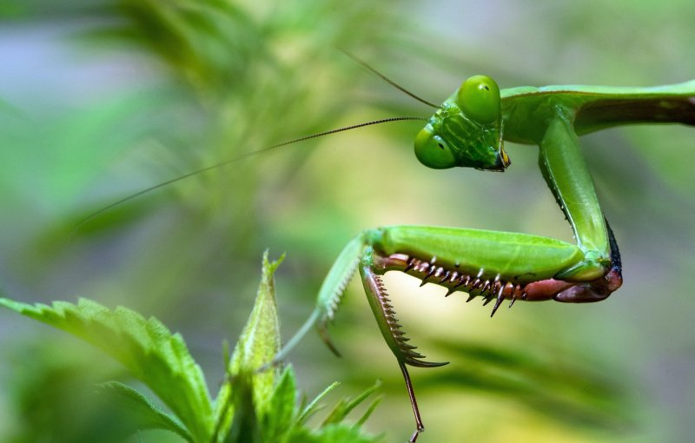
Забруднювальні речовини, які заважають
існувати богомолам
Богомоли, як і багато інших організмів у природі, чутливі до забруднення навколишнього середовища. Забруднювальні речовини, такі як пестициди, гербіциди, фунгіциди, промислові відходи, а також викиди від автомобілів шкодять цим комахам.
Пестициди й інші хімічні речовини, що використовуються у сільському господарстві, накопичуються в тканинах богомолів і призводять до погіршення їхнього здоров’я й уповільнюють процес розмноження.
Забруднення навколишнього середовища може бути серйозною проблемою для богомолів та їх екосистем у цілому.

Slide 14
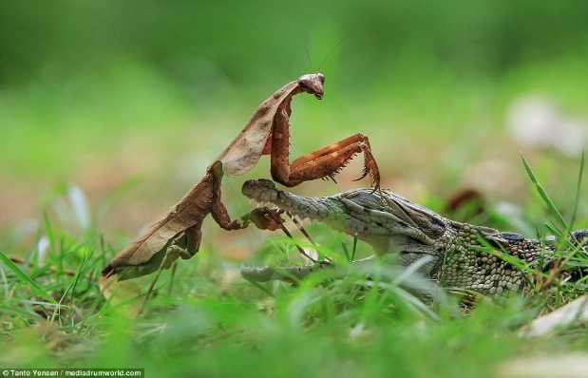
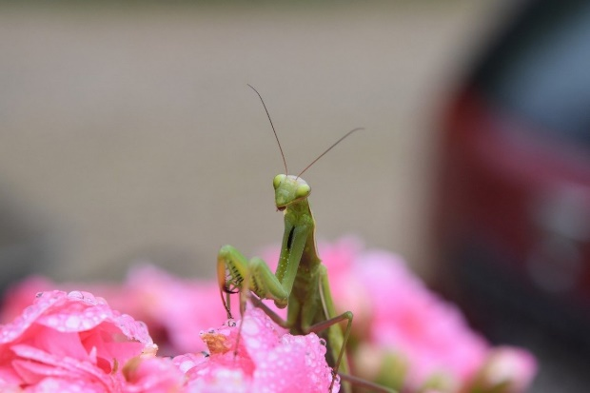
Висновок
Богомоли одні з найдивовижніших комах на нашій планеті.
Богомол добре відомий своєю здатністю зливатися з довкіллям, що є адаптацією, яка допомагає йому уникнути виявлення хижаками та здобиччю.
Ці комахи використовують сигнали навколишнього середовища, щоб орієнтуватися.
Богомоли є хижаками, які харчуються різними комахами, що допомагає підтримувати різноманітність комах у природних екосистемах.
У сільському господарстві ці комахи можуть бути корисними. Оскільки вони поїдають майже всіх комах, їх можна використовувати проти шкідників. Правда, самі вони не роблять відмінностей між комахами корисними та шкідливими, і тому поряд з попелицею можуть активно поїдати бджіл. Так що це палиця з двома кінцями. Богомоли, як і багато інших організмів у природі, чутливі до забруднення навколишнього середовища. Забруднювальні речовини, такі як пестициди, гербіциди, фунгіциди, промислові відходи, а також викиди від автомобілів шкодять цим комахам і можуть призвести до їх знищення.

Slide 15
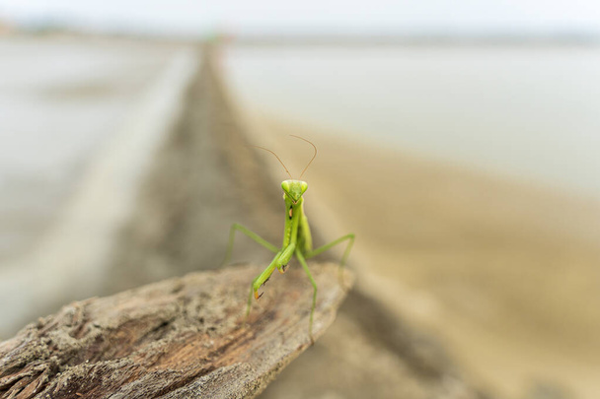
Джерела інформації
https://openai.com/blog/chatgpt
https://uk.wikipedia.org/wiki/%D0%91%D0%BE%D0%B3%D0%BE%D0%BC%D0%BE%D0%BB_%D0%B7%D0%B2%D0%B8%D1%87%D0%B0%D0%B9%D0%BD%D0%B8%D0%B9
https://sfp.org.ua/komaxa-bogomol-chim-nebezpechnishij-i-korisnishij-video/

